Slide 1
STREAMWISE
Tu guía de streaming basada en datos.

Slide 2

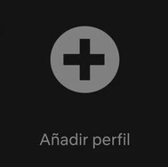
STREAMWISE
¿Quién eres? Elige tu perfil
Silvia Alsina

Slide 3
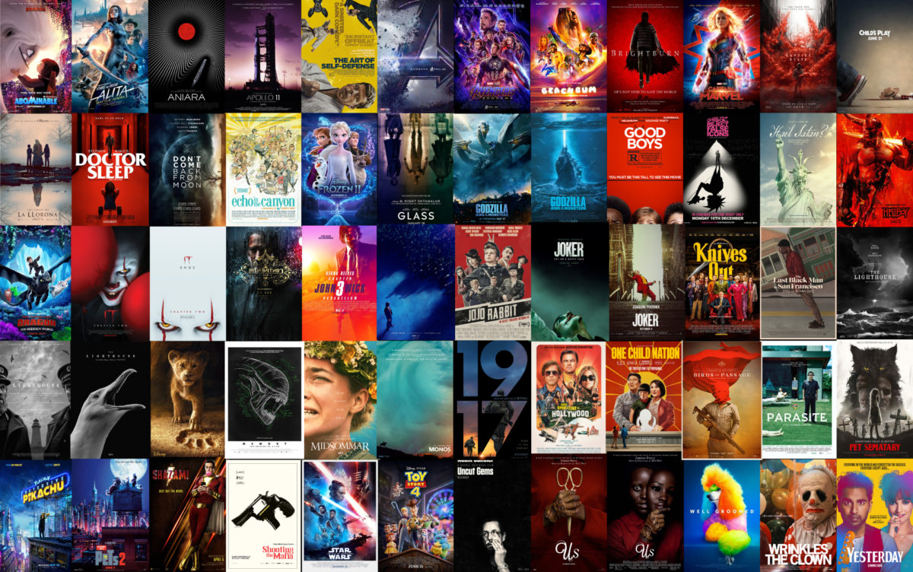

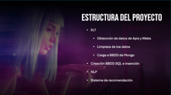


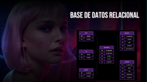
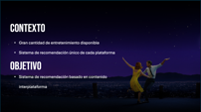

STREAMWISE
Inicio
Series
Películas
Novedades
Mi lista
Tu guía de streaming
basada en datos
Recomendados

Slide 4
STREAMWISE
Inicio
Series
Películas
Novedades
Mi lista
Tu guía de streaming
basada en datos
Recomendados

Slide 5
STREAMWISE
¿Quién eres? Elige tu perfil
Silvia Alsina

Slide 6
STREAMWISE
Tu guía de streaming basada en datos.

Slide 7

Contexto
Gran cantidad de entretenimiento disponible
Sistema de recomendación único de cada plataforma
Objetivo
Sistema de recomendación basado en contenido interplataforma

Slide 8

Estructura del proyecto
ELT
Obtención de datos de Apis y Webs
Limpieza de los datos
Carga a BBDD de Mongo
Creación BBDD SQL e inserción
NLP
Sistema de recomendación

Slide 9

Obtención de datos
MoviesDatabase (API)
Información general
Título, año, género…
IMDB (Web Scrapping)
Información detallada
Puntuación, actores, directores…
Información actores
Año, roles, premios, nominaciones…

Slide 10

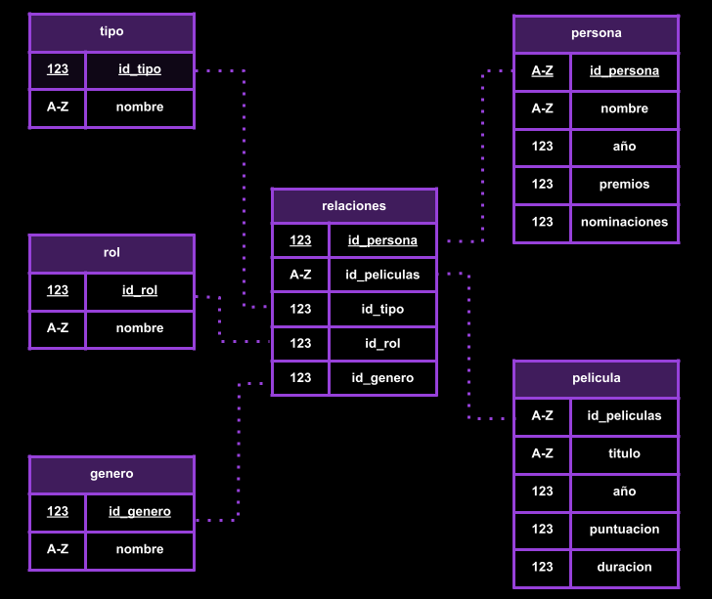
Base de datos relacional

Slide 11

Sistema de recomendación
Basado en contenido
Procesamiento del argumento con NLP
Recomendaciones basadas en la similitud:
Argumento
Género
Tipo
Directores
Guionistas
Actores

Slide 12

Ejemplo de Uso

